Slide 1





OpenCV &
Object Detection Installation Guide

Slide 2


Anaconda Virtual Environment
PIAI Research Department
https://www.anaconda.com/products/individual 접속
Anaconda Individual Edition 다운로드

Slide 3
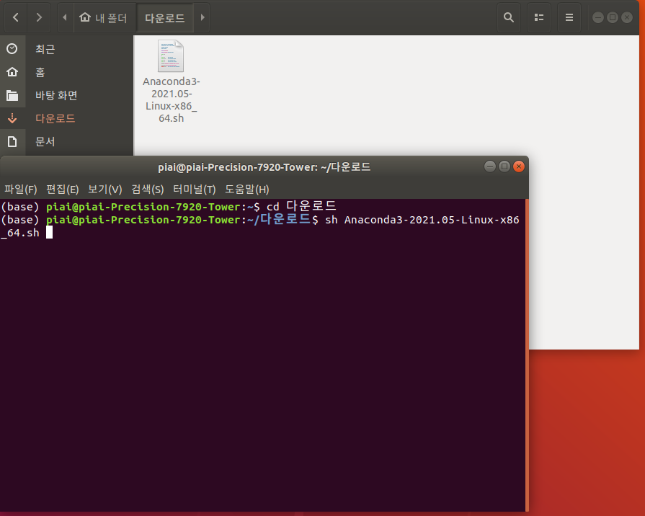
Anaconda Virtual Environment
PIAI Research Department
터미널에서 Anaconda 설치파일이 다운로드 된 디렉토리로 이동 cf.) cd command
2. 리눅스 sh 명령어로 Anaconda 설치파일 실행
설치 완료 시 터미널 좌측에 (base) 표시가 나타남

Slide 4




Anaconda Virtual Environment
PIAI Research Department
가상환경 생성 – 사용할 파이썬 버전 = 3.8
- conda create –n <your environment> python = 3.8
2. 가상환경 활성화 – 실습 시 반드시 생성한 가상환경을 활성화 한 상태로 진행할 것
- conda activate <your environment>
3. 파이썬 버전 확인
- python --version
4. 가상환경 비활성화 – 가상환경 비활성화 할 때만 사용할 것
- conda deactivate

Slide 5


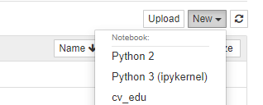
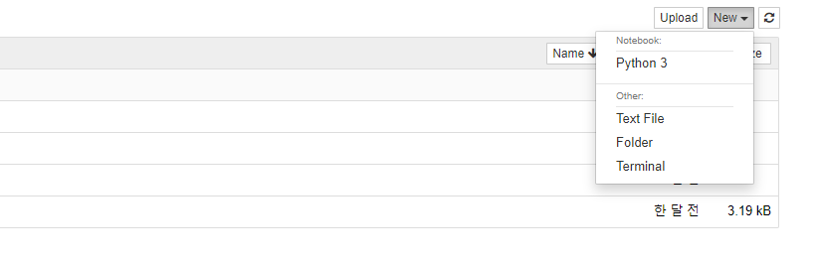
Anaconda Virtual Environment
PIAI Research Department
5. 주피터 노트북 설치 – 새로운 가상환경에 주피터 노트북을 설치해 줘야 함
- conda install jupyter notebook
6. 새로 생성한 가상환경을 주피터 노트북 커널로 등록
- pip install ipykernel
- python –m ipykernel install --user --name <your environment>
※ 새 .ipynb 파일 생성 시 커널 설정 방법
→ 꼭 새로 생성한 가상환경을 커널로 선택해 작동시켜야 함
가상환경 등록시 cv_edu가 생성된 것을 확인할 수 있음

Slide 6
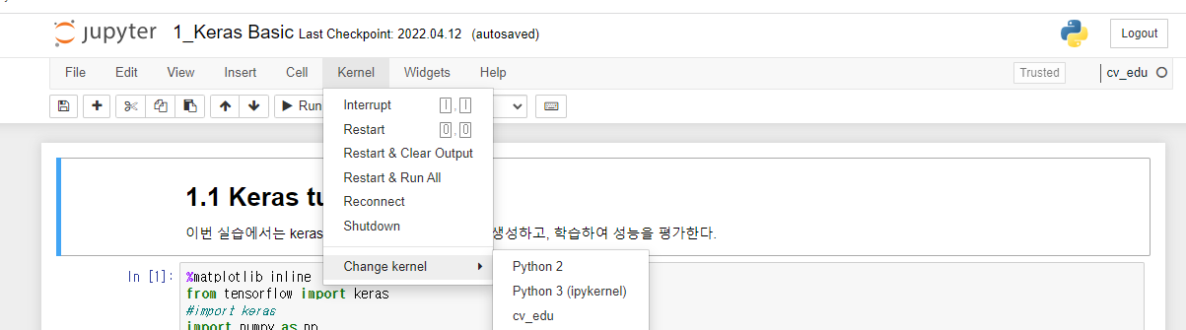
Anaconda Virtual Environment
PIAI Research Department
※ .ipynb 파일 안에서 커널 변경하는 방법
→ 꼭 새로 생성한 가상환경을 커널로 선택해 작동시켜야 함
클릭시 커널 변경됨

Slide 7

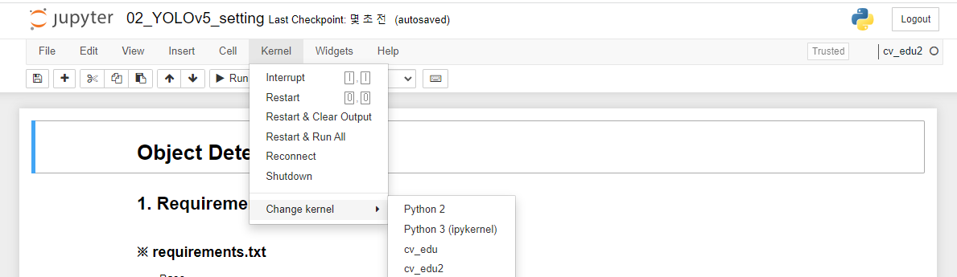
Anaconda Virtual Environment
PIAI Research Department
새로 생성한 가상환경(cv_edu)에서 주피터 노트북 실행 → 반드시 새로 생성한 가상환경에서 주피터 노트북 실행
2) 교육자료 내 00_Installation_Guide/01_Object_Detection/01_YOLOv5_setting.ipynb 를 주피터 노트북으로 실행 후 모든 셀 실행 → 반드시 새로 생성한 가상환경을 커널로 선택해 작동시켜야 함
모든 셀 실행
※ 오류 발생 시 cv_edu 가상환경 삭제 후 처음부터 다시 시도할 것.

Slide 8
감사합니다.
설치 오류 및 문의 사항
A반 : 김지호 연구원(kimjiho@postech.ac.kr)
B반 : 김호연 연구원(ghdus566@postech.ac.kr)
C반 : 이수민 연구원(hibokchi@postech.ac.kr)

